Slide 1
TIẾT 9: THỰC HÀNH XÂY DỰNG THỰC ĐƠN ( TIẾP)

Slide 2
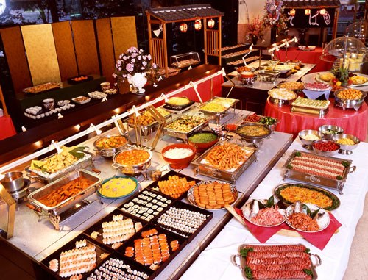

Slide 3
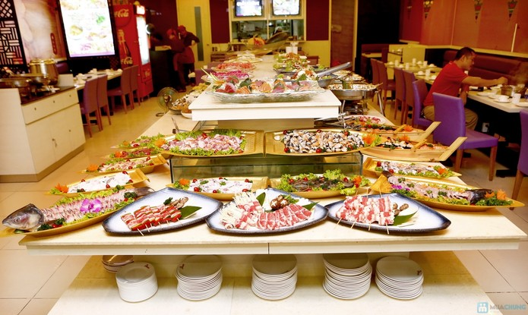

Slide 4
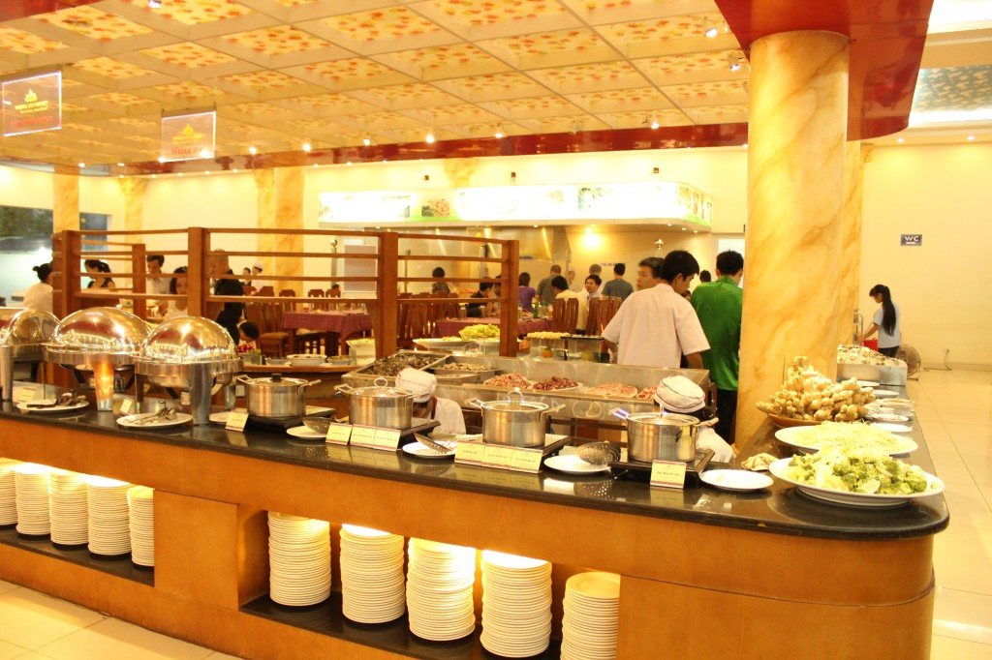

Slide 5
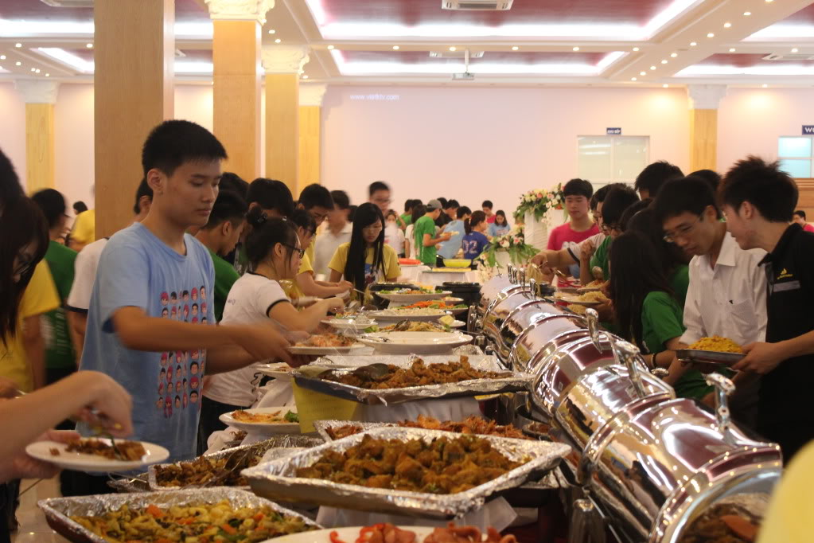

Slide 6
Khách tự chọn món ăn theo sở thích
Nhiều món ăn, đồ tráng miệng, đồ uống khác nhau
Thực đơn
Cách thức
tổ chức
1.Đối với bữa ăn tự phục vụ
( Buffet)
Cách ăn
thông minh
Đồ dùng
Dao, thìa, dĩa, bát, đĩa.... Được bày sẵn ở vị trí dễ lấy

Slide 7
-Quan sát kĩ xem có những món gì và vị trí
-Ăn món khai vị đầu tiên như súp, nộm ... giúp kích thích vị giác và tiêu hóa
- Tiếp theo là các món luộc, món nướng, món chiên xào và các món giúp no bụng như: mỳ, bún....
-Cuối cùng là các món tráng miệng, hoa quả, bánh ngọt
-Không nên ăn nhiều các món cơm chiên, mỳ xào, phở, bún… vì các món này dễ làm bạn no nhanh (bún hoặc mỳ có nước). Hơn nữa những món này bạn có thể thường xuyên thưởng thức ở bên ngoài với giá rẻ, nó sẽ làm bạn mất cơ hội thưởng thức nhiều món ăn ngon khác.
-Lấy ít đồ ăn với từng loại, ăn từ từ, chậm rãi

Slide 8
Số người ăn
Kinh phí......
Cơ sở
xây dựng
Đối với bữa ăn có người phục vụ
Số món
Thực đơn
Thực đơn được ấn định trước
Cấu trúc của món
Cách phục vụ

Slide 9
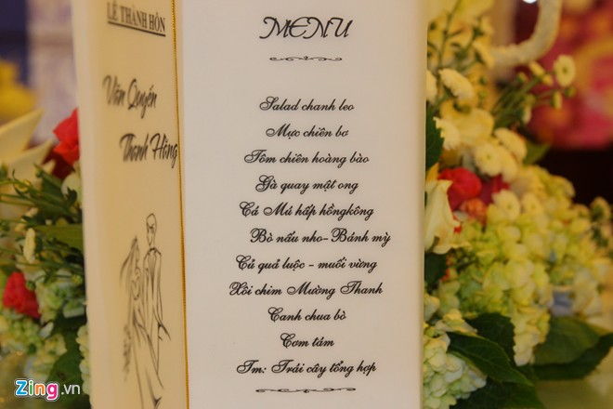

Slide 10
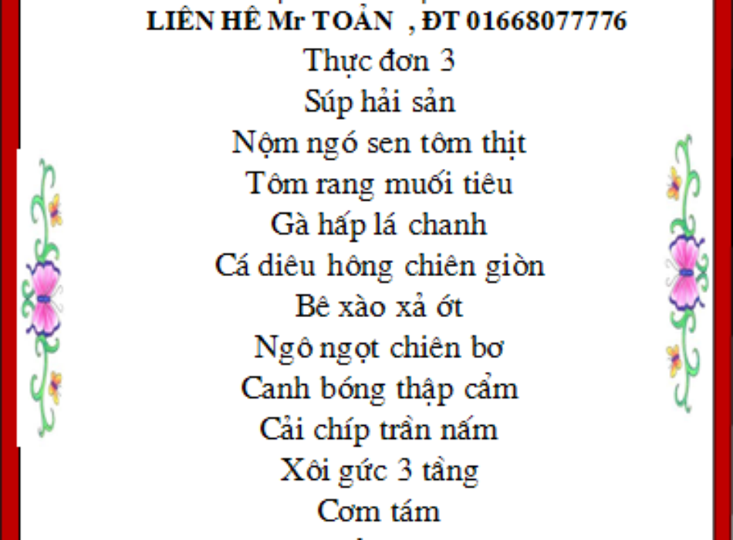

Slide 11
